Slide 1
Egenomsorg
Notes:
Egenomsorg handler om å ivareta egne behov og ikke andres. Noen ganger trenger du å stoppe opp og tenke litt over hvordan du har det? Det kan høres egoistisk ut, og mange voksne snakker mye om at den unge generasjonen er for selvopptatt, og utelukkende opptatt av seg selv. Men nettopp fordi samfunnet har så mange krav til hvordan og hvem vi skal være, hva vi skal få til, kunne, etc., blir vi også fokusert på oss selv. Men dette er ikke egenomsorg – dette er faktorer som kan medføre stress, psykisk uhelse, spiseforstyrrelse, etc. Egenomsorg handler derimot om hva vi kan gjøre for å ta en pause fra dette presset og ivareta oss selv.

Slide 2
Egenomsorg
Egenomsorgssvikt
Fjerne stigma
Mindre fokus på utseende
Lytte til kroppens behov
Lavterskel for å søke hjelp
Notes:
Mange av oss trenger litt hjelp for å takle hverdagen, og noen ganger kan vi slite med å ta godt vare på oss selv. Dette kalles egenomsorgssvikt. Det er forskjellige grader av dette.
Noen av oss kan gjøre ting selv, men trenger veiledning, mens andre kan trenge mer hjelp.
Egenomsorg handler om hvordan vi tar vare på helsen vår, både fysisk og psykisk. Det inkluderer å håndtere sykdommer, finne løsninger når vi har utfordringer med kroppen eller tankene våre, og vite når vi bør søke hjelp fra profesjonelle. I tillegg handler det om å gjøre ting for å holde oss friske og forebygge sykdom.
Noen av oss kan klare noen oppgaver selv, men trenger litt tilpasning eller hjelp med andre ting. Andre kan trenge hjelp med alt de gjør. Hvor flinke vi er til å ta vare på oss selv, avhenger av ressursene våre, hva vi er gode til, og hvilke muligheter vi har for å møte utfordringer i hverdagen.
Egenomsorgssvikt skjer når kravene til å ta vare på oss selv er større enn det vi klarer å håndtere. Jo større forskjell det er mellom det vi må gjøre og hva vi klarer, jo større blir egenomsorgssvikten.

Slide 3
Refleksjonsoppgave: Egenomsorg
Identifiser egenomsorg: Tenk etter og identifiser to konkrete situasjoner i løpet av den siste uken der du følte at du praktiserte egenomsorg. Dette kan være små handlinger eller øyeblikk som gjorde deg godt. Beskriv: Skriv ned kort hva disse to øyeblikkene var, og hvordan de påvirket ditt generelle velvære. Hva gjorde du, og hvordan følte du deg?
Analyser: Reflekter over om det er et mønster eller en fellesnevner i disse øyeblikkene. Er det spesifikke aktiviteter, situasjoner eller steder som ofte resulterer i økt egenomsorg for deg?
Sett deg mål: Basert på dine observasjoner, sett ett konkret og realistisk mål for å øke egenomsorgen i de kommende ukene. Dette kan være en liten endring i rutinene dine eller en ekstra innsats for å skape flere slike øyeblikk. Del med klassen: Frivillig: Del dine refleksjoner med klassen. Dette kan føre til inspirasjon og idéutveksling om små, men effektive måter å inkorporere egenomsorg i hverdagen.
Notes:
Til deg som lærer: Denne oppgaven gir elevene mulighet til å reflektere over konkrete opplevelser av egenomsorg og sette mål for fremtiden, samtidig som de kan velge å dele tanker med klassekameratene for å skape et felles refleksjonsmiljø. Du kan dele hva du opplever som egenomsorg for deg, hvis du er komfortabel med det.
Refleksjonsoppgave: Egenomsorg
Nå skal vi reflektere over små øyeblikk av egenomsorg i hverdagen. Egenomsorg handler om hva som gjør deg godt, og det vil se ulikt ut for oss alle. Når det snakkes om egenomsorg i media, ser det ofte ut som det er boblebad og en stor kopp te. Det kan det selvfølgelig være, men det trenger ikke være det. En pause i hverdagen, å spille, treffe venner, sove lenge, få bli sint, også videre, kan være eksempler på egenomsorg.
Oppgave:
Identifiser egenomsorg:
Tenk etter og identifiser to konkrete situasjoner i løpet av den siste uken der du følte at du praktiserte egenomsorg. Dette kan være små handlinger eller øyeblikk som gjorde deg godt.
Beskriv:
Skriv ned kort hva disse to øyeblikkene var, og hvordan de påvirket ditt generelle velvære. Hva gjorde du, og hvordan følte du deg?
Analyser:
Reflekter over om det er et mønster eller en fellesnevner i disse øyeblikkene. Er det spesifikke aktiviteter, situasjoner eller steder som ofte resulterer i økt egenomsorg for deg?
Sett deg mål:
Basert på dine observasjoner, sett ett konkret og realistisk mål for å øke egenomsorgen i de kommende ukene. Dette kan være en liten endring i rutinene dine eller en ekstra innsats for å skape flere slike øyeblikk.
Del med klassen:
Frivillig: Del dine refleksjoner med klassen. Dette kan føre til inspirasjon og idéutveksling om små, men effektive måter å inkorporere egenomsorg i hverdagen.

Slide 4
Ulemper ved egenomsorg
Mange utsetter å søke helsehjelp
Går glipp av behandlingsmuligheter
Skal ikke erstatte faglig helsehjelp
Notes:
Den eventuelle faren ved egenomsorg ligger i at kontakt med helsetjenesten utsettes eller utelates og at man derved kan gå glipp av effektive behandlingsmuligheter. Egenomsorg er en del av det forebyggende arbeidet, og handler om å ta vare på seg selv, ta en pause, finne pusterom og skjerme seg for det som ikke er bra. Det betyr ikke at en ikke skal oppsøke helsehjelp når det er nødvendig.
God egenomsorg skal altså ikke gå på bekostning av å oppsøke helsehjelp, som psykolog, hjelp ved spiseforstyrrelse, etc.
Dersom du er i behov av helsehjelp – oppsøk dette. Egenomsorg kan skje i samarbeid eller samforståelse med kompetent helsepersonell, særlig når det handler om alvorlige sykdommer. Av hensyn til pasientenes sikkerhet er det derfor satt krav i lovgivningen om slik samhandling når det gjelder alternativ behandling av pasienter med alvorlige sykdommer.

Slide 5
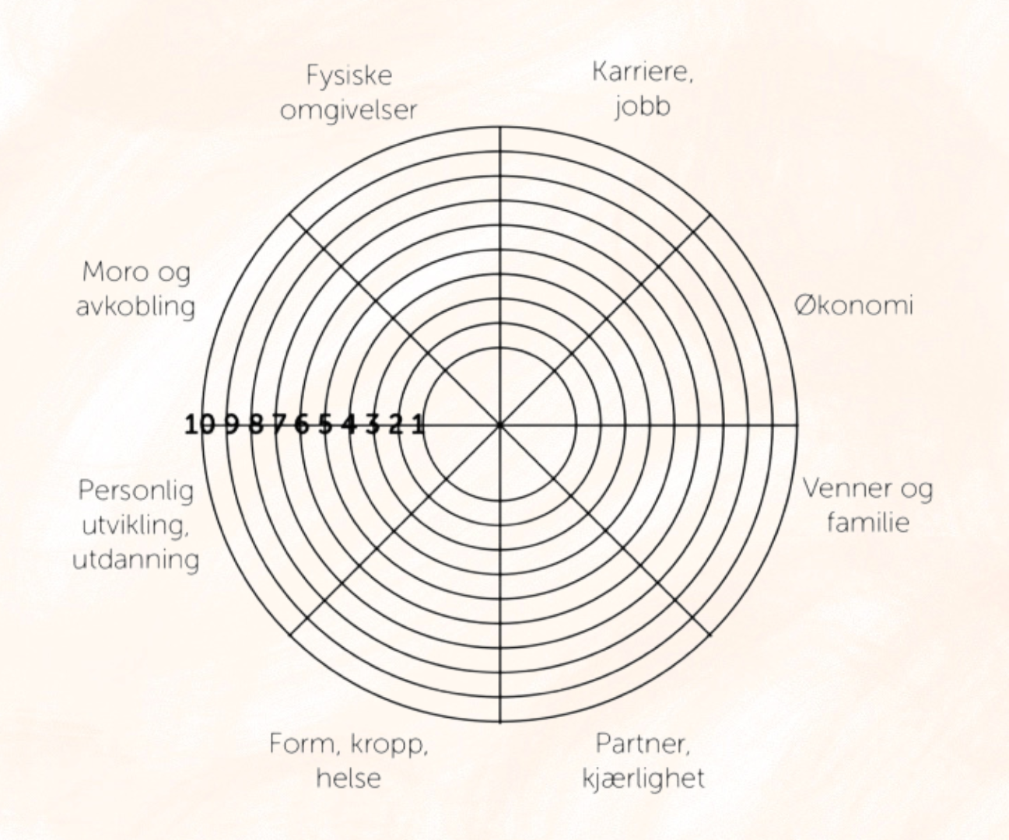
Livshjulet
Representerer alle viktige deler av livet
Når alt er jevnt kan hjulet rulle
Når det er ujevnt ruller det dårligere
Hva må til for å tette hullene?
Finne en balanse
Notes:
Livshjulet er som et stort, imaginært hjul som representerer alle viktige deler av livet ditt. Forestill deg det som et sykkelhjul, der hver del av hjulet er en viktig del av livet ditt. Når alt fungerer jevnt, kan hjulet rulle og bevege seg framover.
Tenk deg at du er på sykkelen din, og hjulet er livet ditt. Når hjulet er fullt og sterkt, er det lettere å sykle framover. Men av og til kan det være hull i dekket. Dette er som utfordringer eller problemer i de forskjellige delene av livet ditt. Kanskje du føler deg stresset, ikke har nok tid til venner, eller kanskje helsen din trenger litt ekstra oppmerksomhet.
Hvis du ikke tar vare på disse "hullene" i livshjulet ditt, kan det være som å sykle med et flatt dekk – det blir vanskeligere å bevege seg framover, og du kan til slutt stoppe helt opp. Derfor er det viktig å fylle på der det er tomt. Hvis du merker at du har glemt å ta vare på venner, eller at helsen din trenger oppmerksomhet, er det på tide å "fylle på luft" i dekket for å holde hjulet i gang.
Så, når du ser på livshjulet ditt, tenk på det som å sørge for at alle delene er sterke og sunne. Det handler om å finne balanse, slik at hjulet kan rulle jevnt og du kan sykle gjennom livet ditt med glede og mestring.

Slide 6
Oppgave: Mitt livshjul
Vi skal nå starte med en interaktiv øvelse.
Diskuter i par eller små grupper.
Del ditt livshjul med andre og diskuter hvor du føler at du har god balanse, og hvor det kanskje er rom for forbedring.
Dette gir deg muligheten til å reflektere over dine egne styrker og områder for vekst.
Notes:
Oppgave: Deling av Livshjulet:
Vi skal nå starte med en interaktiv øvelse. Diskuter i par eller små grupper. Del ditt livshjul med andre og diskuter hvor du føler at du har god balanse, og hvor det kanskje er rom for forbedring. Dette gir deg muligheten til å reflektere over dine egne styrker og områder for vekst.
Til lærer:
Du finner utskriftsvennlig versjon av livshjulet i nettressursen

Slide 7
Forebyggende arbeid i klasserommet
Skap et trygt og støttende klassemiljø
Øk bevisstheten rundt kroppsmangfold
Fokus på sunn livsstil og velvære
Fremme positivt selvbilde og selvfølelse
Økt fokus på mestring – ikke utseende eller perfeksjon
Notes:
Vi vil at klassen vår skal være et trygt sted der alle kan føle seg bra. Det betyr at vi må respektere og støtte hverandre, uansett hvordan vi ser ut eller hva vi er gode til. Ingen kropper er like, og det er viktig å huske at det finnes mange måter å være sunn på. Det handler ikke bare om trening eller å spise på en bestemt måte – det handler om å ta vare på seg selv både fysisk og mentalt. Vi skal jobbe sammen for at alle her kan utvikle en god selvfølelse og et positivt syn på seg selv.
Det er normalt å møte motgang i livet, og vi kan alle føle oss usikre til tider. Men her skal vi jobbe med å bli mentalt sterke, eller robuste, slik at vi kan takle utfordringer. En måte å gjøre dette på er å være bevisst på hvordan vi snakker til oss selv. Å fokusere på de tingene vi mestrer, i stedet for å streve etter å være perfekte hele tiden, kan hjelpe oss å føle oss bedre. Husk at det er lov å gjøre feil, og at det er gjennom å prøve og lære at vi blir sterkere.

Slide 8
Samarbeid og nettverk: Lag din egen kontaktliste
Lag en kontaktliste med minst tre personer du kan snakke med.
Ta med både noen nære relasjoner (venner, familie) og profesjonelle (lærere, helsetjenester).
Husk at det er helt normalt å be om hjelp, og at det finnes mange der ute som ønsker å støtte deg.
Notes:
Vi som er her for å hjelpe dere, jobber ikke alene. Vi samarbeider med andre lærere, helsepersonell og foreldrene deres for å sørge for at dere har det bra. Det er viktig at vi sammen jobber for at dere skal ha et trygt miljø både på skolen og hjemme. Vi ønsker at dere alltid skal føle at dere har noen å snakke med og at vi sammen kan finne løsninger hvis noe føles vanskelig.
Vi skal nå lage en personlig kontaktliste, slik at dere alltid vet hvem dere kan kontakte hvis dere trenger noen å snakke med. Det kan være i situasjoner hvor du føler deg usikker, trenger råd, eller bare vil ha noen til å lytte. Vi kan alle ha behov for støtte fra forskjellige mennesker, og det er viktig å vite hvem man kan henvende seg til.
Jeg vil at dere tar noen minutter til å skrive ned navnene på folk dere stoler på. Dere kan også søke opp organisasjoner dere tenker kan være nyttige å ha på listen. Listen kan inneholde:
Venner som du føler deg trygg på
Familie eller andre nære personer
En lærer eller helsesykepleier på skolen
Profesjonelle som for eksempel helsetjenester, en rådgiver eller en anonym chat som Spisfo eller Nettros.
Tenk på hvem som kan være best å snakke med i ulike situasjoner. Kanskje du foretrekker å snakke med en venn om noe, mens det kan være lurt å kontakte en profesjonell i mer alvorlige tilfeller. Når du er ferdig med listen, vil du ha en plan klar for hvem du kan snakke med når du trenger det.

Slide 9
Notes:
Her er en video som omhandler viktigheten av egenomsorg.
Etter å ha sett videoen, ta deg tid til å reflektere individuelt eller i grupper. Hvordan påvirker musikkvideoen din oppfatning av egenomsorg?
Del dine tanker med klassen for å få ulike perspektiver og innsikt.

Slide 10
Trenger du noen å snakke med?
Spisfo.no Anonym chat og telefon: 22 94 00 10
Nettros.no Anonym chat og telefon: 948 17 818
Notes:
Det er viktig å være oppmerksom på spiseforstyrrelser og hvordan de kan påvirke livene til de av oss som lider av dem. Som vi har diskutert i dag, kan spiseforstyrrelser ha en altoppslukende effekt på individets liv og hindre livskvaliteten, i verste fall er det dødelig. Det kan være vanskelig å forstå hva som gjør at noen får disse lidelsene, men det er viktig å være empatisk og støttende overfor de av oss som sliter med dette.
Vi har også snakket om hvordan man kan forebygge og behandle spiseforstyrrelser, samt hvordan man kan støtte noen som er i behandling. Å ha kunnskap om dette kan hjelpe oss alle til å være mer bevisste på hvordan vi kan bidra til å skape et tryggere og sunnere miljø rundt oss. Jeg håper denne presentasjonen har vært nyttig for deg, og at den har gitt deg et bedre innblikk i hva spiseforstyrrelser er og hvordan du kan hjelpe de som lider av det.
Trenger du noen å snakke med? Det finnes flere gode tjenester der ute. Du kan bruke helsesykepleier på skolen. Dette er gode fagpersoner med kunnskap om kropp og spiseforstyrrelse. Føler du likevel at du ikke får hjelp, eller vil være anonym kan du ringe eller chatte med Spiseforstyrrelsesforeningen eller ROS – rådgivning om spiseforstyrrelser.
Husk at det er viktig å snakke med noen!

